Slide 1
Pengaruh PayLater Terhadap Kebiasaan Belanja Mahasiswa
Proposal Penelitian
Proposal Penelitian: Pengaruh PayLater Terhadap Kebiasaan Belanja Mahasiswa

Slide 2

Selamat Datang
Penelitian ini mengeksplorasi dampak penggunaan PayLater terhadap kebiasaan belanja mahasiswa di Indonesia.
Survei kebiasaan belanja online mahasiswa dilakukan pada 350 responden dari 500 mahasiswa usia 18-24 tahun di 5 kampus Medan, Maret-April 2026.
Metode survei meliputi 24 pertanyaan online, 12 wawancara mendalam, dan analisis riwayat transaksi.

Slide 3
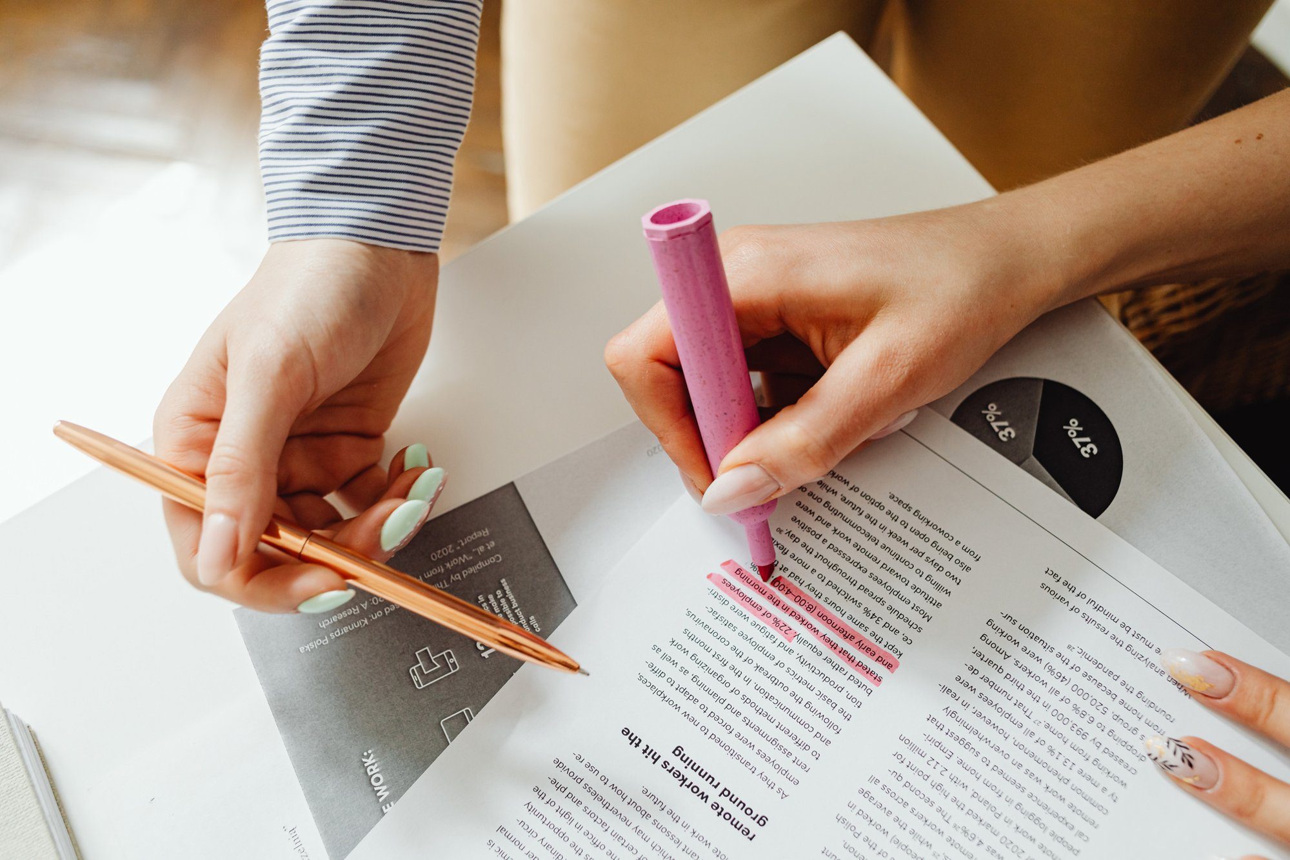
01
Latar Belakang Penelitian
02
Pernyataan Masalah
03
Metode Penelitian
05
Jadwal Penelitian
04
Data Kuantitatif
06
Hasil Diharapkan
Agenda

Slide 4

Latar Belakang Penelitian
Kebiasaan belanja online mahasiswa meningkat pesat di Indonesia, dengan 72% yang belanja minimal sebulan sekali. Penelitian ini fokus pada pengaruh PayLater sebagai alat pembayaran non-tunai yang semakin populer.

Slide 5

Pernyataan Masalah
Siklus Studi
350 mahasiswa usia 18-24 tahun di 5 kampus Medan, Maret-April 2026
Relevansi Studi
Meningkatkan kesadaran keuangan mahasiswa dan memperbaiki kebiasaan belanja berkelanjutan
Bagaimana penggunaan PayLater memengaruhi kebiasaan belanja mahasiswa secara berkelanjutan?
Pertanyaan Penelitian
Apakah penggunaan PayLater berdampak pada kebiasaan belanja mahasiswa secara signifikan?

Slide 6
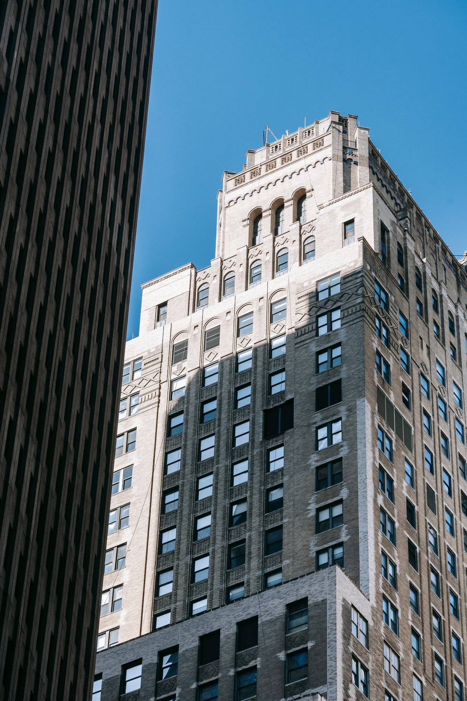
Metode Penelitian
Kombinasi survei dan analisis data untuk memahami pola belanja mahasiswa.
Metode Kualitatif
Metode Kuantitatif
12 wawancara mendalam dengan mahasiswa untuk mengidentifikasi motivasi belanja
Analisis data survei online 24 pertanyaan dengan 350 responden

Slide 7
Data Kuantitatif
Rata-rata belanja mahasiswa per bulan dan metode pembayaran.

Slide 8
Jadwal Penelitian
Jan - Mar
Apr - Jun
Pengumpulan data survei online
Analisis data kuantitatif
Analisis wawancara mendalam
Penyusunan rekomendasi

Slide 9
Hasil Diharapkan
Penggunaan PayLater berdampak pada kebiasaan belanja mahasiswa.
Persentase mahasiswa yang menggunakan PayLater
23%

Slide 10
Terima Kasih
Dengan penelitian ini, mahasiswa dapat lebih terarah dalam pengelolaan keuangan dan kebiasaan belanja mereka.
Proposal Penelitian: Pengaruh PayLater Terhadap Kebiasaan Belanja Mahasiswa

